Slide 1
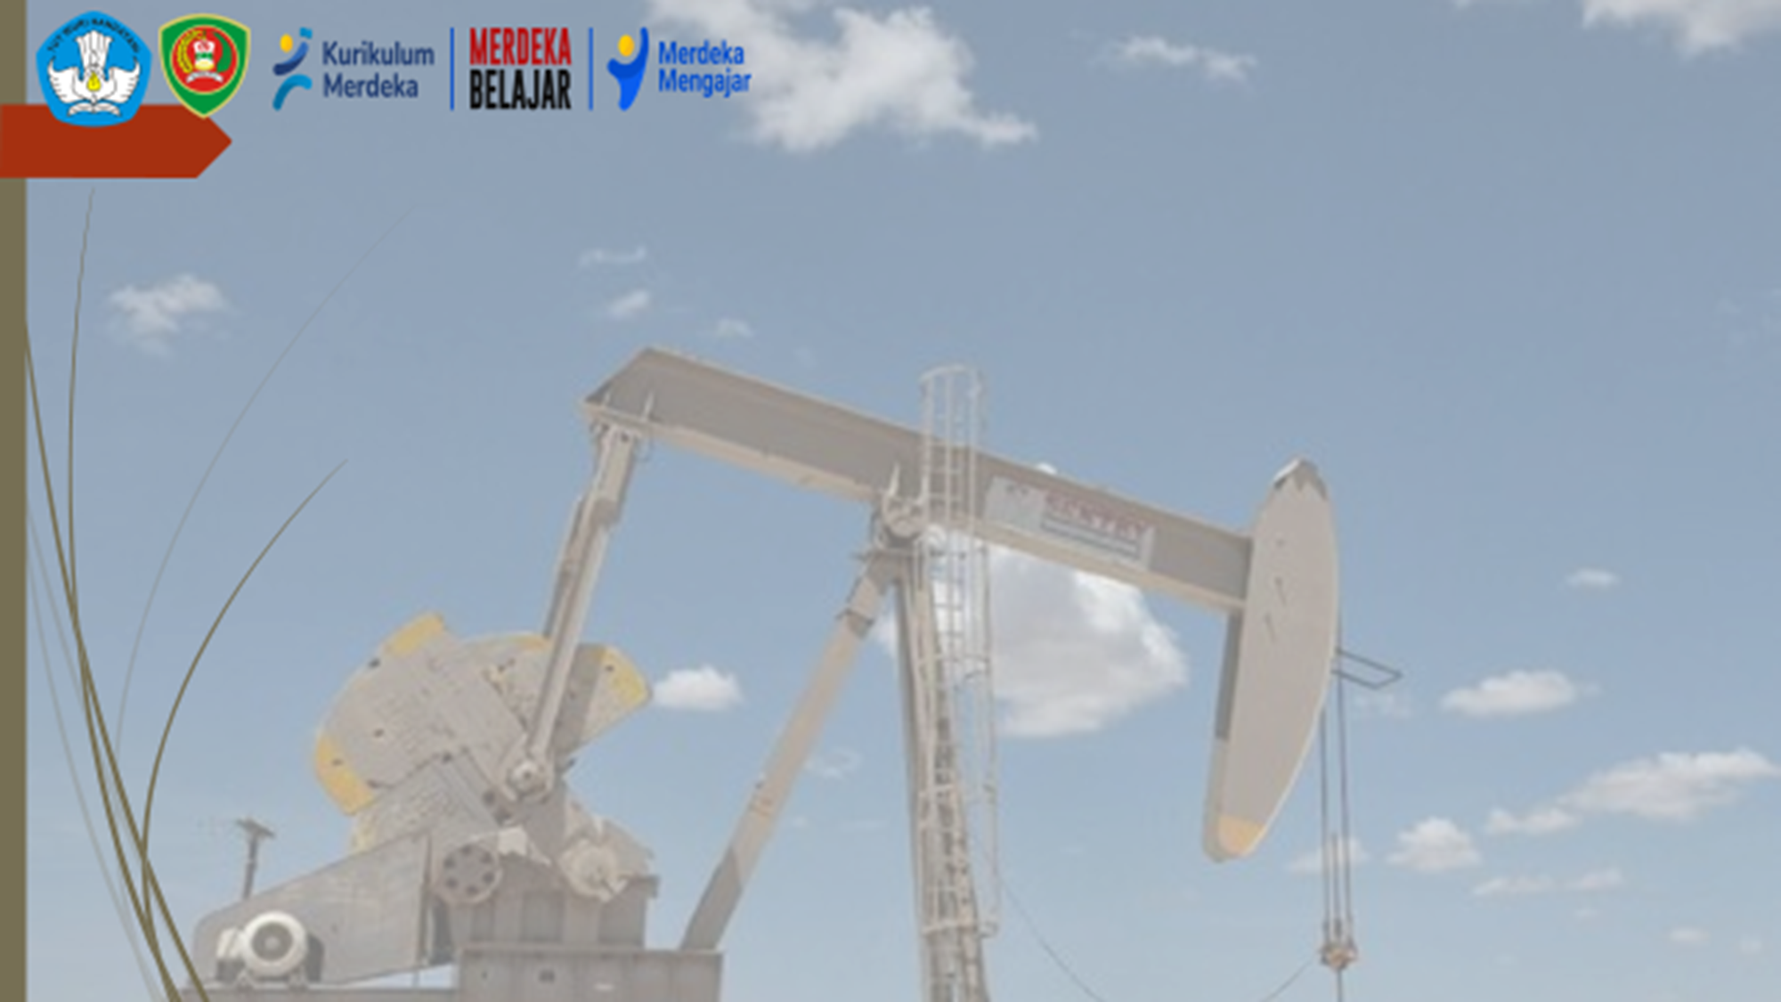




ALAT PEMADAM API RINGAN (APAR)

Slide 2

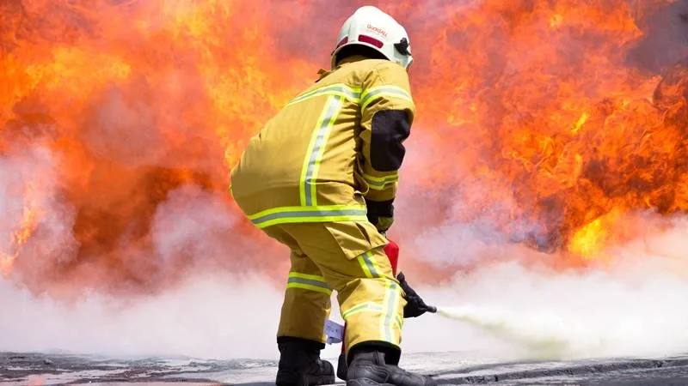
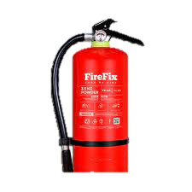
Alat pemadam api ringan atau APAR adalah sebuah alat khusus yang digunakan untuk memadamkan kebakaran kecil. Sebelum api membesar dan sulit dikendalikan, api harus segera dipadamkan menggunakan alat ini. Alat pemadam api terdiri dari beberapa jenis yang dibuat dari media yang berbeda dengan fungsi yang berbeda pula.

Slide 3
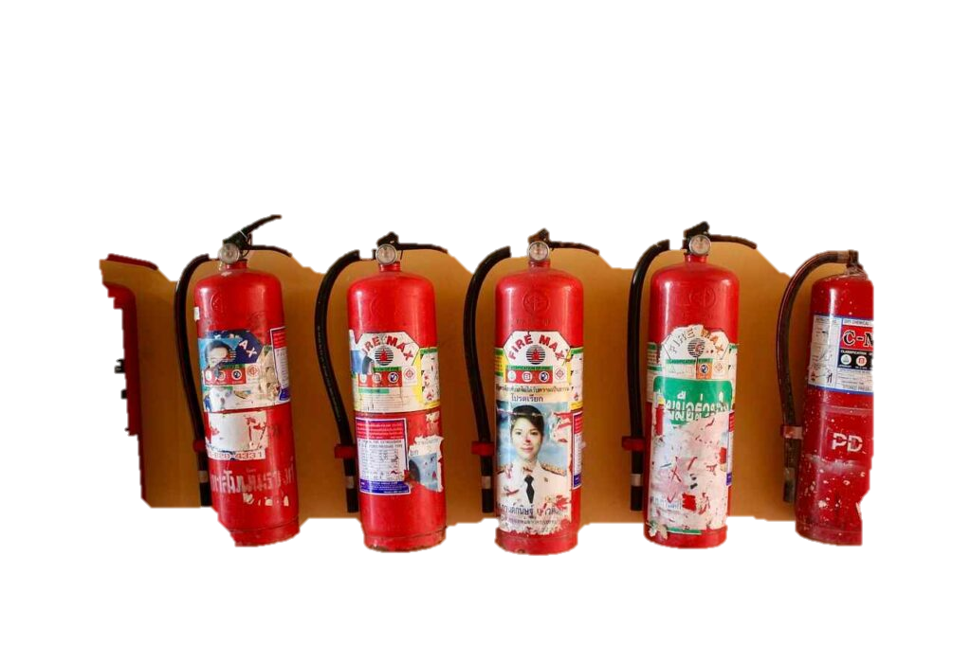
Pada dasarnya Alat Pemadam Api Ringan atau APAR adalah suatu alat pemadam api yang dapat dibawa dan digunakan / dioperasikan oleh satu orang serta berdiri sendiri. Ditinjau dari beratnya Alat Pemadam Api Ringan mempunyai berat berkisar antara 1 Lb sampai 32 Lbs (0,5kg – 16kg).

Slide 4
Fungsi APAR
Fire Extinguishers, atau Alat Pemadam Api Ringan (APAR), adalah perangkat penting untuk memadamkan kebakaran yang dapat terjadi karena berbagai hal seperti korsleting listrik, gas bocor, atau tindakan kriminal. Berikut adalah beberapa fungsi atau kegunaan fire extinguisher:
1. Memadamkan api
Fungsi utama dari fire extinguisher adalah memadamkan api saat terjadi kebakaran. Alat ini dapat memadamkan api dengan cepat dan efektif, sehingga dapat mencegah kerusakan dan bahkan menghindari korban jiwa.

Slide 5
2. Mengurangi kerusakan
Dengan memadamkan api sejak awal, alat ini dapat membantu mengurangi kerusakan berpotensi terjadi karena kebakaran. Semakin cepat api dapat padam, maka semakin kecil pula kemungkinan kerusakan yang akan terjadi.
3. Mengurangi risiko kebakaran ulang
Selain itu, alat pemadam kebakaran ini juga dapat membantu mengurangi risiko kebakaran ulang dengan memastikan bahwa api sepenuhnya padam sebelum meninggalkan area kebakaran.
4. Meningkatkan keselamatan
Dengan menyediakan alat ini di tempat-tempat yang ramai, seperti kantor atau gedung, alat tersebut dapat membantu meningkatkan keselamatan dan meminimalkan risiko kebakaran.

Slide 6
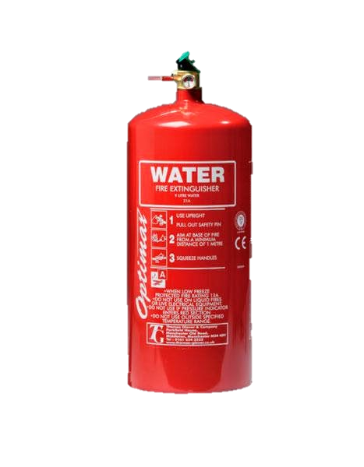
Jenis-jenis APAR
1. APAR Jenis Air (Water)
APAR Jenis Air (Water) adalah Jenis APAR yang disikan oleh Air dengan tekanan tinggi. APAR Jenis Air ini merupakan jenis APAR yang paling Ekonomis dan cocok untuk memadamkan api yang dikarenakan oleh bahan-bahan padat non-logam seperti Kertas, Kain, Karet, Plastik dan lain sebagainya (Kebakaran Kelas A). Tetapi akan sangat berbahaya jika dipergunakan pada kebakaran yang dikarenakan Instalasi Listrik yang bertegangan (Kebakaran Kelas C).

Slide 7
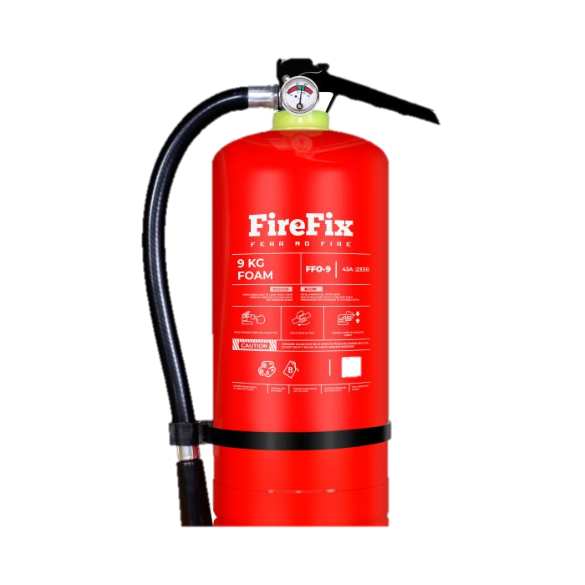
2. Alat Pemadam Api (APAR) Busa / Foam (AFFF)
APAR Jenis Busa ini adalah Jenis APAR yang terdiri dari bahan kimia yang dapat membentuk busa. Busa AFFF (Aqueous Film Forming Foam) yang disembur keluar akan menutupi bahan yang terbakar sehingga Oksigen tidak dapat masuk untuk proses kebakaran. APAR Jenis Busa AFFF ini efektif untuk memadamkan api yang ditimbulkan oleh bahan-bahan padat non-logam seperti Kertas, Kain, Karet dan lain sebagainya (Kebakaran Kelas A) serta kebakaran yang dikarenakan oleh bahan-bahan cair yang mudah terbakar seperti Minyak, Alkohol, Solvent dan lain sebagainya (Kebakaran Jenis B).

Slide 8
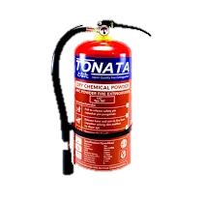
3. Alat Pemadam Api (APAR) Serbuk Kimia / Dry Chemical Powder
APAR Jenis Serbuk Kimia atau Dry Chemical Powder Fire Extinguisher terdiri dari serbuk kering kimia yang merupakan kombinasi dari Mono-amonium danammonium sulphate. Serbuk kering Kimia yang dikeluarkan akan menyelimuti bahan yang terbakar sehingga memisahkan Oksigen yang merupakan unsur penting terjadinya kebakaran. APAR Jenis Dry Chemical Powder ini merupakan Alat pemadam api yang serbaguna karena efektif untuk memadamkan kebakaran di hampir semua kelas kebakaran seperti Kelas A, B dan C.
APAR Jenis Dry Chemical Powder tidak disarankan untuk digunakan dalam Industri karena akan mengotori dan merusak peralatan produksi di sekitarnya. APAR Dry Chemical Powder umumnya digunakan pada mobil.

Slide 9
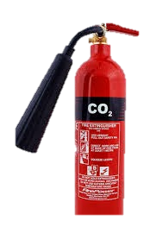
4. Alat Pemadam Api (APAR) Karbon Dioksida / Carbon Dioxide (CO2)
APAR Jenis Karbon Dioksida (CO2) adalah Jenis APAR yang menggunakan bahan Karbon Dioksida (Carbon Dioxide / CO2) sebagai bahan pemadamnya. APAR Karbon Dioksida sangat cocok untuk Kebakaran Kelas B (bahan cair yang mudah terbakar) dan Kelas C (Instalasi Listrik yang bertegangan).

Slide 10
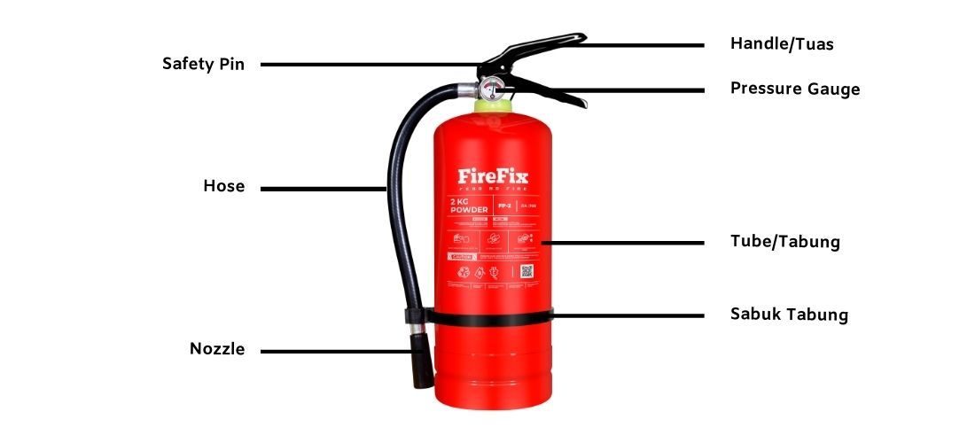


Slide 11
1. Safety pin
Komponen ini berfungsi untuk menahan tuas APAR saat alat pemadam api ini sedang tidak digunakan. Jika tuas APAR tidak sengaja tertekan, maka tidak akan mengakibatkan media pemadam api keluar. Jadi, jika kamu mau menggunakan APAR harus mencabut safety pin terlebih dahulu supaya tuas APAR bisa ditekan.
2. Pressure gauge
Pressure gauge adalah komponen yang digunakan untuk mengecek tekanan di dalam tabung APAR. Terutama pada APAR dengan sistem tekanan stored pressure. Tekanan APAR harus selalu dalam kondisi normal yang ditandai dengan jarum manometer menunjuk pada area warna hijau (green area), yaitu pada tekanan 15 – 20 bar.

Slide 12
3. Tuas/handle
Tuas APAR atau handle berfungsi untuk membuka spindle. Saat tuas APAR ditekan, maka gas bertekanan akan membawa media pemadam api keluar dari dalam tabung APAR.
4. Selang/hose
Komponen selang atau bisa juga disebut hose ini berfungsi untuk menyalurkan media pemadam api dari dalam tabung menuju ke ujung nozzle.
5. Nozzle
Bagian nozzle adalah corong keluarnya media pemadam api menuju ke titik api. Nozzle berfungsi agar media APAR yang keluar bisa dipusatkan pada sumber api, sehingga, kebakaran dapat dipadamkan. Jadi, pastikan nozzle tidak tersumbat, agar media pemadam api bisa keluar dengan maksimal.

Slide 13
6. Tabung APAR
Tabung atau juga biasa disebut tube adalah tempat dimana media pemadam api disimpan. Komponen ini dibuat dari material yang kuat dan anti karat. Pastikan tabung APAR milikmu melakukan hydrotest setiap 5 tahun untuk memastikan tidak adanya kebocoran atau kerusakan lainnya.
7. Sabuk tabung
Komponen ini digunakan untuk mengamankan nozzle. Sehingga, nozzle tidak menggantung dan mudah untuk diambil saat akan digunakan memadamkan api. Dengan adanya sabuk tabung, maka APAR menjadi lebih ringkas dan mudah dibawa.

Slide 14
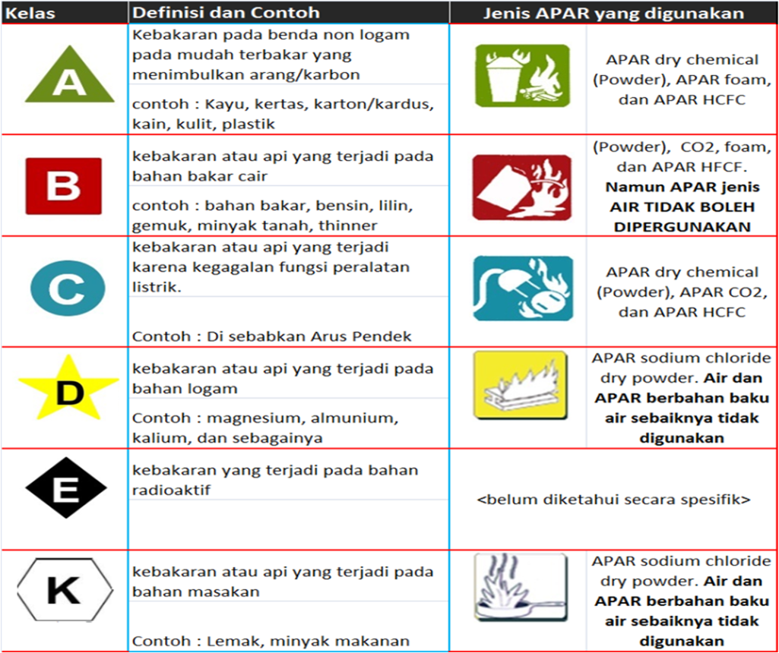
KLASIFIKASI KEBAKARAN
Klasifikasi Kebakaran menurut National Fire Protection Association (NFPA) 10 dan SNI 180/2021 dibagi menjadi 6 (enam) kelas yaitu : Kebakaran Kelas A,B,C,D dan Kebakaran Kelas K. Klasifikasi (kelas) kebakaran berguna untuk menentukan media pemadam yang efektif untuk memadamkan api/kebakaran menurut sumber api/kebakaran tersebut, serta berguna untuk menentukan tingkat keamanan jenis media pemadam sebagai media pemadaman suatu kelas kebakaran berdasarkan sumber api/kebakarannya.

Slide 15
Ketentuan Penempatan APAR
1) Prinsip penempatan Alat Pemadam Api Ringan
Pada dasarnya prinsip penempatan Alat Pemadam Api Ringan sesuai peraturan Menteri tanggal 14 April 1980 No.04/Men/1980 diletakkan di daerah antara lain :
a. Mudah dilihat
b. Cepat diambil dan digunakan
c. Tidak akan memungkinkan si pemakai terjebak bila kebakaranmeluas
d. Bebas dari kemungkinan perusakan
e. Penyebaran merata, sedapat mungkin pada tempat yanghomogeny
f. Setiap penempatan Alat Pemadam Api Ringan diberi tandapemasangan yang jelas dengan menurut peraturan Depnaker.

Slide 16
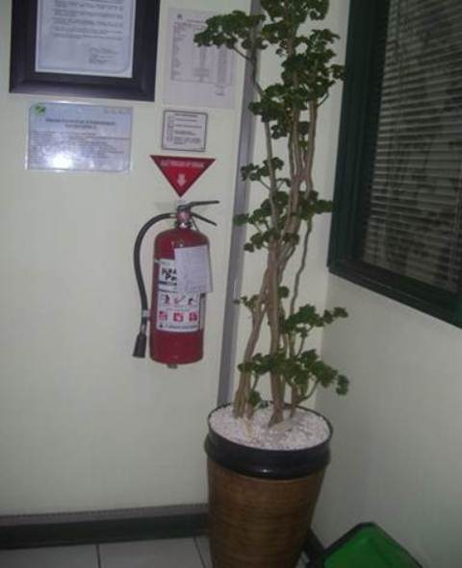
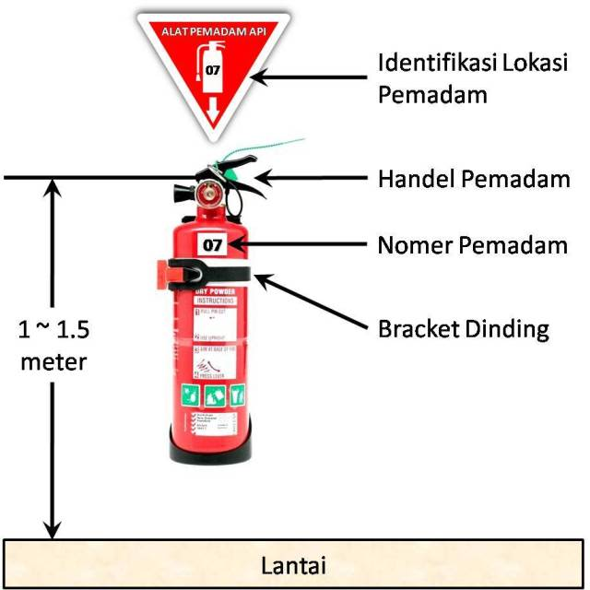
Ketentuan – ketentuan pembuatan tanda pemasangan Alat Pemadam Api Ringan pada dinding adalah :
• Segitiga sama sisi dengan warna dasar merah
• Ukuran sisi 35 cm
• Tinggi huruf 3 cm berwarna merah
• Tinggi tanda panah 7.5 cm warna putih

Slide 17
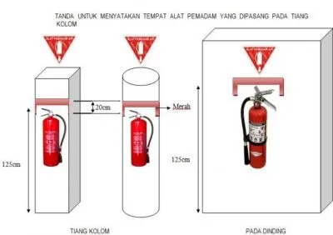
Tanda Pemasangan APAR
pada tiang kolom

Slide 18
2) Syarat – Syarat Penempatan APAR di Bangunan
Dalam menempatkan Alat Pemadam Api Ringan di bangunan syarat – syaratnya adalah :
• Di jalur Exit (keluar)
• Cukup dekat dengan daerah yang berbahaya
• Dekat dengan pintu
• Pada gedung bertingkat :
– Pada posisi yang sama pada tiap lantai
– Pada sudut – sudut koridor (gang)
– Dekat dengan pintu tangga

Slide 19
Pemilihan APAR
1. Keterbatasan Alat Pemadam Api Ringan bentuknya yang kecil, maka memiliki keterbatasan, yaitu :
– Kapasitasnya terbatas
– Jarak semprotnya terbatas
– Lama semprotnya (durasi) terbatas

Slide 20
2. Faktor pemilihan Alat Pemadam Api Ringan
Dalam penempatan Alat Pemadam Api Ringan ada beberapa faktor yang menjadi pertimbangan. Faktor – faktor yang mempengaruhi pemilihan APAR, yaitu :
– Sifat kebakaran potensial
– Orang yang akan menggunakan APAR
– Keadaan dimana APAR akan diletakkan

Slide 21
3. Daya Guna dan Hasil Guna Alat Pemadam Api Ringan
Alat Pemadam Api Ringan akan berdaya guna dan berhasil guna apabila :
• Klas kebakaran yang mampu dipadamkan oleh APAR
• APAR disebarkan secara merata dan siap pakai
• Kebakaran ditemukan masih kecil untuk di padamkan dengan APAR
• Kebakaran ditemukan oleh orang yang siap, mampu dan mau menggunakan APAR

Slide 22
Pengoperasian APAR
Alat Pemadam Api Ringan mempunyai hasil guna dan daya gunaapabila mereka disebarkan dalam jumlah yang cukup, kapasitas memadai dan digunakan oleh orang yang mampu dan mau juga kebakaran ditemukan pada saat masih kecil.
Pada dasarnya ada sikap yang perlu diperhatikan bagi seorang operator pada saat akan memadamkan kebakaran dengan menggunakan APAR, yaitu :
• Bersikap tenang
• Bersikap waspada
• Bertindak cepat dan tepat

Slide 23
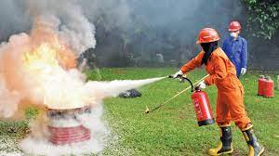
Prosedur Penggunaan Apar
P
Pull the Pin
Tarik Pin
A
Aim Low at The Base of Flames
Arahkan Pada Dasar Sumber Api
S
Squezze the Hundle
Tekan Tuas
S
Sweep Side to Side
Semprotkan Satu Sisi ke Sisi Lainnya

Slide 24
1) Tata Cara Pengoperasian APAR Dry Chemical
1. Ambil APAR dry chemical dari tempatnya (biasanya menggantung pada dinding
2. Putuskan segel, dan cabut pen pengaman
3. Lepaskan nozzle dari jepitannya
4. Pegang nozzle dan arahkan ke tempat yang aman
5. Coba sebentar untuk meyakinkan isi APAR, dengan cara menekan valve
6. Bawa APAR ke lokasi kebakaran, dari atas arah angin
7. Dekati kebakaran dengan jarak ± 4 meter
8. Arahkan horn (nozzle) ke pangkal api
9. Semprotkan media pemadam kearah pangkal api dan kibaskan semprotkan dry chemical ke kanan – kiri dan yakinkan semprotan dry chemical menutupi permukaan cairan yang terbakar
10. Apabila apinya sudah padam, posisi nozzle tetap siap tembak, mundu satu/dua langkah dan yakinkan api telah padam

Slide 25
2) Tata Cara Pengoperasian APAR karbondioksida (CO2)
1. Ambil APAR dari tempatnya (biasanya menggantung pada dinding)
2. Putuskan segel, dan cabut pen pengaman
3. Pegang nozzle dan arahkan ke tempat yang aman (untuk APAR jenis CO2 pegang horn pada isolatornya)
4. Dicoba sebentar untuk meyakinkan isi APAR, dengan cara menekan valve
5. Bawa APAR ke lokasi kebakaran, datangi dari atas arah angin dengan jarak ± 2 meter
6. Arahkan horn (nozzle) ke pangkal api dan semprotkan media pemadam kearah pangkal api sambil mengibaskan nozzle dan yakinkan semprotan APAR tersebut menutupi permukaan yang terbakar
7. Apabila apinya sudah padam, posisi nozzle tetap siap tembak, mundu satu/ dua langkah dan yakinkan api telah padam

Slide 26
3) Tata Cara Pengoperasian APAR Jenis Busa Kimia
1. Ambil APAR dari tempatnya dan langsung bawa APAR tersebut ke lokasi kebakaran, dengan cara setegak munkin (datangi dari atasangin)
2. Taruh APAR, ambil nozzle dan selang, selipkan pada tutup APAR dan pegang dengan ibu jari
3. Ambil tutup pengaman dan tekan nidle (jarum penusuk) dengan baik
4. Balik APAR tersebut dan gunakan btol untuk melindungi muka
5. Semprotkan APAR pada dinding bagian dalam dari objek yang terbakar
6. Yakinkan bahwa busa yang terjadi menutupi seluruh permukaancairan yang terbakar

Slide 27
Pemeriksaan APAR
Menurut Permenakertrans 04/1980 APAR yang dipasang di lokasi kerja harus dilakukan
pemeriksaan & perawatan. Ada dua jenis pemeriksaan APAR
1. Pemeriksaan jangka pendek (6 - 12 bulan)
2. Pemeriksaan jangka panjang (5 tahun)

Slide 28
1. Pemeriksaan jangka pendek dilakukan setiap 6 bulan sekali. Yang diperiksa meliputi :
• Mechanical Part
• Extinguishing Agent (media pemadam)
• Expelling Means

Slide 29
2. Pemeriksaan jangka panjang dilakukan setiap 5 tahun sekali.
Pemeriksaan ini dilakukan terhadap kondisi tabung dengan Hydrostatis Test. Untuk setiap APAR dilakukan percobaantekan secara berkala dan harus kuat menahan tekanan selama 30 detik.
Tekanan uji yang diperlukan adalah :
• 20 kg/cm2 atau
• 1½ kali tekanan kerja
Dipilih mana yang paling besar untuk APAR yang bersangkutan.
Khusus APAR jenis CO2 uji tekan pertama dilakukan tidak lebih dari 10 tahun dan selanjutnya setiap 5 tahun. Bila APAR jenis CO2 setelah diisi dan oleh sesuatu hal dikosongkan atau dalam keadaan kosong selama lebih dari 2 tahun terhitung dari setelah dilakukan percobaan tersebut, maka terhadap APAR tersebut harus dilakukan percobaan tekan ulang

Slide 30
SEKIAN DAN TERIMA KASIH

